Slide 1
Värdering av nätverk
QoS
  Objektivt värde
  Paketförlust/Bitrate
  PESQ/PSNR
  osv
QoE
  Subjektiv upplevelse
  Mean Opinion Score (MOS)

Slide 2
QoS
Parametrar (paketförlust/bitrate) enkla att hämta
Påverkan på signal/applikation svårare att beräkna och hitta
  Ingen referenssignal osv
Hitta eller beräkna uppskattade värden från nätverksparametrar till påverkan
Olika modeller/utföranden för olika applikationer

Slide 3
QoE
En fullständig utvärdering av påverkan på QoE för nätverksparametrar kräver väldigt mycket tid och resurser
Mer rimligt är en approximation från QoS till QoE
  The Law of Weber-Fechner
  MOS =α·log^(−β·QoS)+ γ

Slide 4
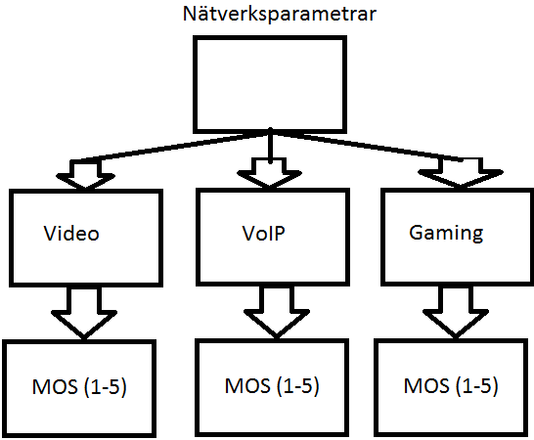
Arkitektur

